Slide 1
Sistem Pencernaan Pada Manusia

Slide 2
Pengertian
Sistem pencernaan manusia adalah sebuah sistem yang membantu manusia dalam mencerna makanan dan minuman yang dikonsumsinya menjadi zat yang lebih mudah dicerna oleh tubuh untuk diambil berbagai kandungan di dalamnya, yang akan berguna untuk organ dalam dan bagian tubuh secara keseluruhan.

Slide 3
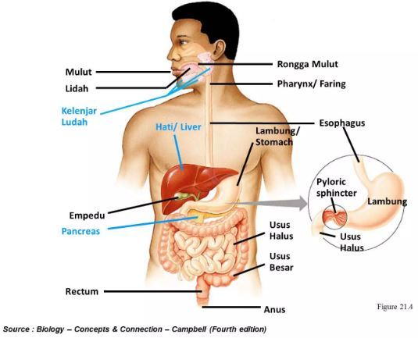
Bagian-Bagian Pencernaan pada Manusia
Mulut
Kerongkongan (Esofagus)
Lambung
Usus Halus
Usus Besar
Rektum dan Anus

Slide 4
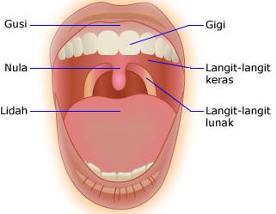
Mulut
Bagian terdepan dari sistem pencernaan manusia adalah mulut. Bagian ini menjadi pintu bagi makanan dan minuman yang Anda konsumsi untuk masuk dan diteruskan kepada sistem pencernaan selanjutnya.
Pada bagian mulut terdapat beberapa bagian penting. Diantaranya adalah lidah yang berfungsi untuk merasa makanan, memposisikan makanan agar mudah dikunyah dan membantu makanan untuk ditelan.
Kedua, ada gigi yang berfungsi untuk mengunyah makanan yang dikonsumsi agar menjadi lebih halus dan lebih mudah dicerna.
Ketiga ada juga ludah yang akan membantu Anda menelan makanan dengan lebih mudah lagi dan juga berfungsi sebagai pelindung rongga mulut.

Slide 5
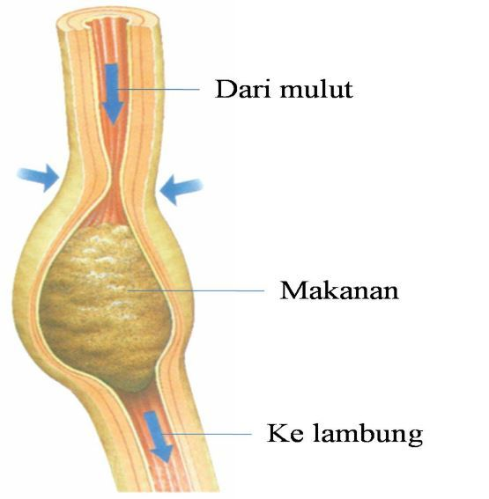
Kerongkongan (esofagus)
Kerongkongan adalah lorong yang akan dimasuki makanan yang selesai Anda kunyah diantara rongga mulut menuju lambung dan melalui proses pencernaan yang selanjutnya.
Kerongkongan dalam bahasa ilmiah sering disebut dengan esofagus. Dalam melakukan tugasnya kerongkongan melakukan gerakan yang disebut dengan gerakan peristaltik yang akan membantu dalam mendorong makanan yang sudah dikunyah agar masuk ke dalam lambung secara perlahan-lahan, Menurut penelitian makanan akan melewati kerongkongan hanya dalam waktu 6 detik saja.

Slide 6
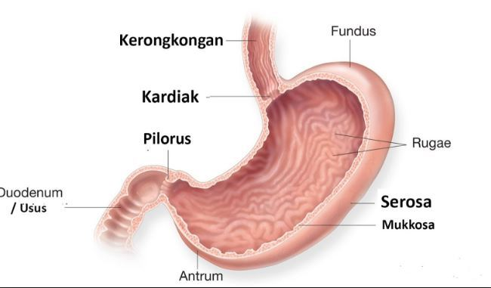
Lambung
Selanjutnya adalah lambung atau bahasa ilmiahnya adalah ventrikulus. Lambung bentuknya seperti kantong yang menggelembung dan letaknya pada bagian kiri dalam rongga di perut.
Lambung secara garis besar terdiri dari 3 bagian dan semuanya sangat membantu dalam sejumlah proses pencernaan. Lambung memiliki banyak fungsi penting dalam sistem pencernaan salah satunya adalah menghasilkan asam klorida yang akan membasmi semua mikroorganisme yang ada pada makanan yang Anda konsumsi.

Slide 7
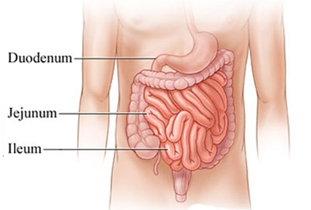
Usus Halus
Usus Halus memiliki beberapa bagian, diantaranya adalah usus dua belas jari, usus kosong dan usus penyerapan. Ada banyak proses yang terjadi pada usus halus.
Di dalamnya usus halus juga memproduksi berbagai macam enzim yang dapat mengubah beberapa zat makanan menjadi kandungan yang dibutuhkan tubuh dan lebih mudah diserap.

Slide 8
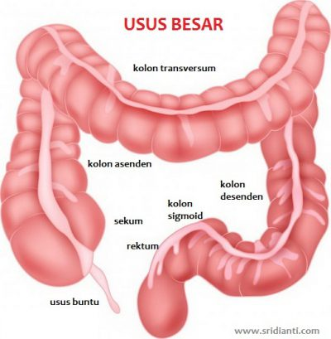
Usus Besar
Usus besar adalah tempat sisa makanan kemudian berada dan nantinya akan dibusukkan menggunakan bakteri Escherichia coli sehingga bisa menjadi kotoran yang kemudian akan dibuang melalui anus.

Slide 9
Rektrum dan Anus
Pada bagian ujung usus besar inilah yang disebut dengan rektum yang merupakan jalur yang akan dilalui kotoran menuju ke tempat pembuangan terakhirnya yaitu anus.
Pada saat kotoran memasuki rektum maka itu berarti tempat penyimpanan kotoran yang berada di atasnya sudah penuh dan pada saat itulah Anda akan merasakan sakit perut serta keinginan untuk buang air besar.
Sedangkan anus seperti yang kita semua ketahui merupakan lubang dimana kotoran akan dikeluarkan dari dalam tubuh untuk dibuang.

Slide 10
Alur Proses Pencernaan Pada Manusia
Mulut > Faring > Esofagus (Kerongkongan) > Lambung > Pankreas > Kantung empedu > Hati > Usus halus (usus dua belas jari, usus kosong, usus penyerapan) > Usus besar > Usus buntu > Umbai cacing > Rektum > Anus

Slide 11
Gangguan Sistem Pencernaan Manusia
Maagh
Diare
Tukak Lambung
Usus Buntu

Slide 12
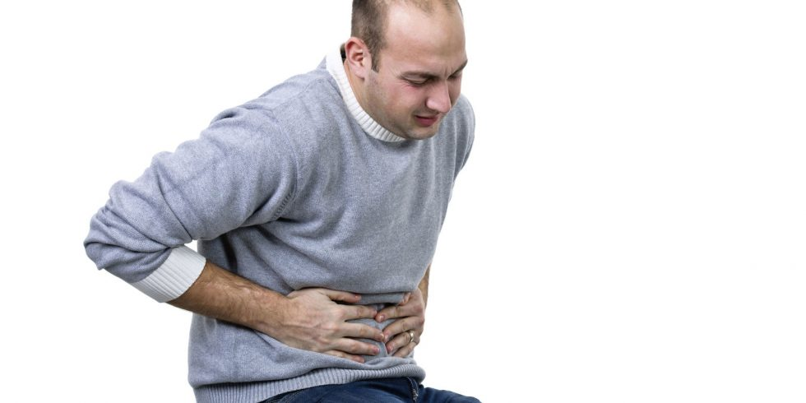
Maagh
Gangguan pada lambung ini terjadi karena bertambah banyaknya kadar asam lambung yang menyebabkan perut menjadi sangat perih.

Slide 13
Diare
Diare merupakan akibat dari masuknya bakteri atau kuman yang kemudian menyebabkan dinding usus besar mengalami iritasi, akibatnya perut menjadi sakit dan feses orang yang mengalami diare biasanya berbentuk cair dan encer.

Slide 14
Tukak Lambung
Tukak lambung yang merupakan gangguan yang terjadi akibat adanya kerusakan pada bagian selaput lendir di dalam lambung manusia, selain itu masih ada banyak lagi gangguan sistem pencernaan lainnya.

Slide 15
Usus Buntu
Usus Buntu merupakan penyakit yang diakibatkan karena terlalu banyak mengkonsumsi biji-bijian, makanan pedas/banyak mengandung cabai, asam yang berlebihan sehingga terkumpul pada usus buntu dan tidak dapat keluar bersamaan dengan feses makanan lainnya. Gejala yang sering muncul yaitu perut sebelah kiri terasa perih tak tertahankan,

Slide 16
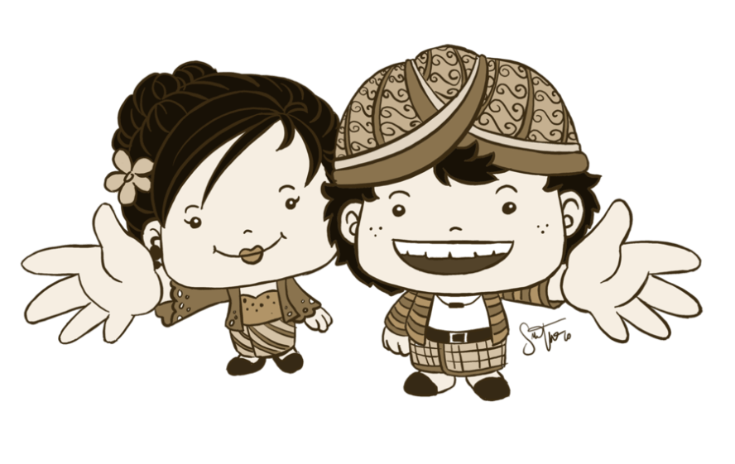
Sekian & Terimakasih

